Slide 1




Nhóm 15
Quản trị mạng và hệ thống
Thành viên trong nhóm
Tên
Mã Sinh Viên
Tên
Mã Sinh Viên
Tên
Mã Sinh Viên
Tên
Mã Sinh Viên

Slide 2


Group Name
Môn học thuyết trình
Thành viên trong nhóm
Nguyễn Tấn Tài
20521859
Trần Lê Khôi
20521484
Nguyễn Xuân Thắng
20521902
Môn học để thuyết trình
Chủ đề thuyết trình
Ghi chú nội dung thuyết trình…

Slide 3






Thành viên trong nhóm
Deploy 2 Webs Application to the same Linux Server (Webserver and DNS server)
GVHD : Trần Thị Dung
Tên
Mã Sinh Viên
Tên
Mã Sinh Viên
Nhóm : 15
Tên
Mã Sinh Viên
Tên
Mã Sinh Viên
Chủ đề Thuyết trình
Nội dung 1
Nội dung 2
Nội dung 3
Nội dung 4

Slide 4

Thành viên trong nhóm
Deploy 2 Web Application To The Same Linux Server
Chủ đề thuyết trình
Ghi chú nội dung thuyết trình…
Introduction
Implementation
Result
Conclusion

Slide 5

Thành viên trong nhóm
Quản trị mạng và hệ thống
Deploy 2 Webs Application to the same Linux Server (Webserver and DNS server)
Ghi chú nội dung thuyết trình…
Introduction
Implementation
Result
Conclusion

Slide 6
Chủ đề Thuyết trình
Deploy 2 Webs Application to the same Linux Server
1. Overview
Web-building skill is an important aspect of every web programming project, having these skills can be a strong foundation for understanding OSI model workflows, especially at the application layer and network layer. To achieve this skill, our group will carry out a project which deploys 2 web applications to the same Linux Server (Webserver and DNS server).
2. Component
- Client
- Dns Server
- Web Server
- Database
Introduction
Ghi chú nội dung thuyết trình…
Nội dung 2
Nội dung 3
Nội dung 4

Slide 7
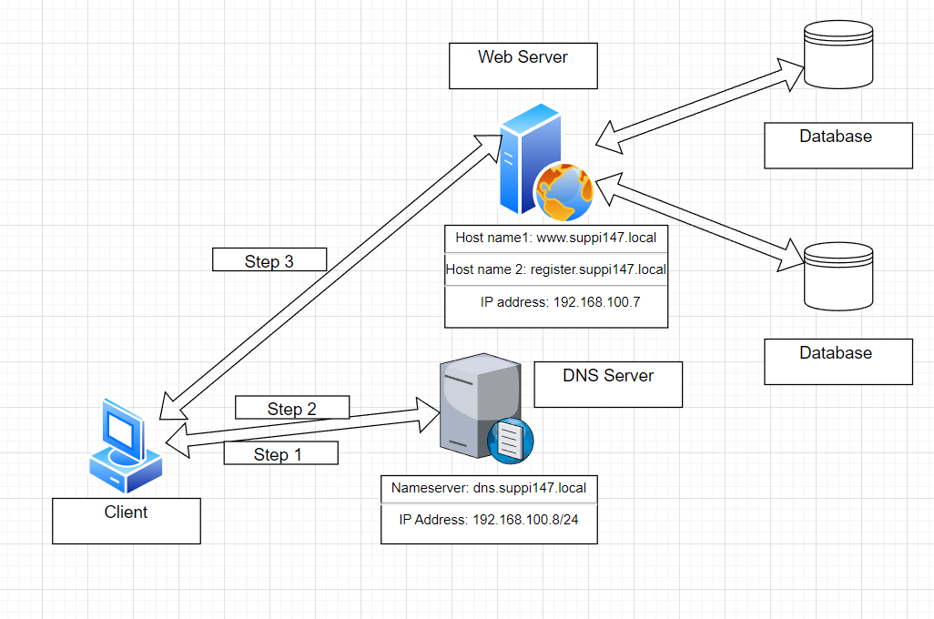
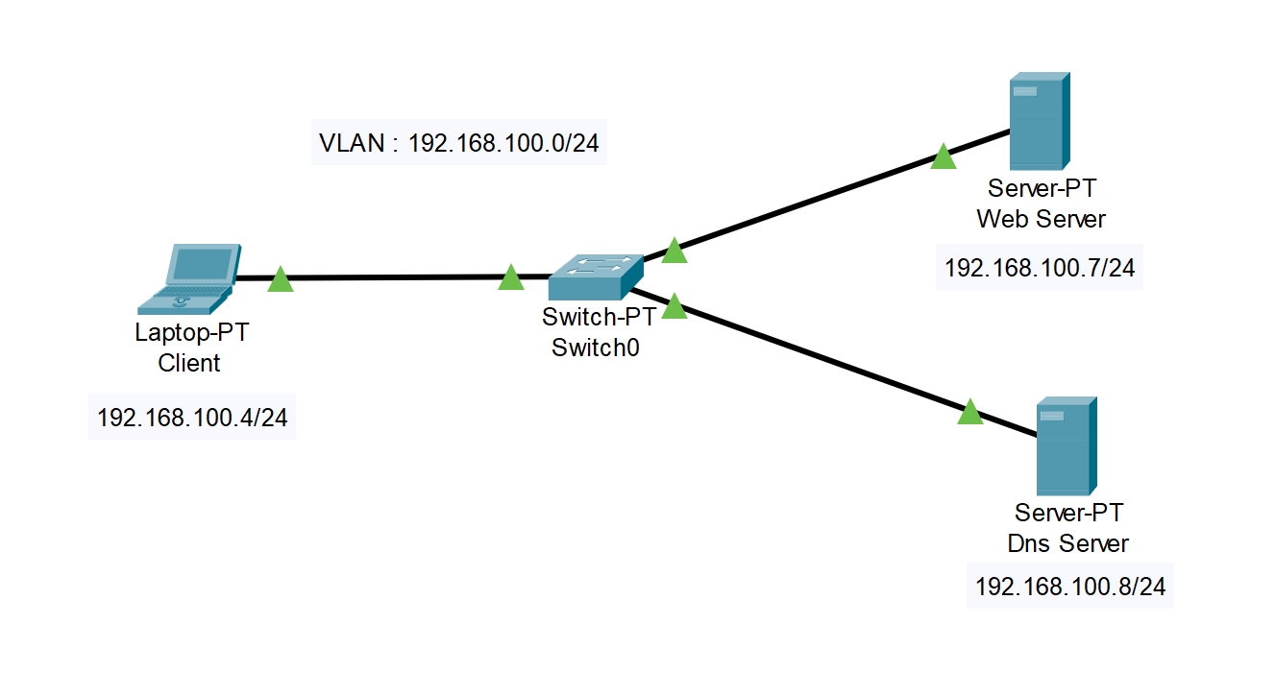
3.Operation

Slide 8

Thành viên trong nhóm
Quản trị mạng và hệ thống
Deploy 2 Webs Application to the same Linux Server (Webserver and DNS server)
Ghi chú nội dung thuyết trình…
Introduction
Implementation
Result
Conclusion

Slide 9
Chủ đề Thuyết trình
Môn học để thuyết trình
Thành viên trong nhóm
Implementation
1.Topology
Name | IP address | Subnet mask | Host Name | Os
Client | 192.168.100.4 | 255.255.255.0 |  | Windows 10
Web server 1 | 192.168.100.7 | 255.255.255.0 | www.suppi147.local | Ubuntu 22.04
Web server 2 | 192.168.100.7 | 255.255.255.0 | register.suppi147.local | Ubuntu 22.04
DNS server | 192.168.100.8 | 255.255.255.0 | dns.suppi147.local | Ubuntu 22.04
Database | 192.168.100.20 | 255.255.255.0 |  | Ubuntu 22.04
Ghi chú nội dung thuyết trình…
Nội dung 3
Nội dung 4
Nội dung 1

Slide 10
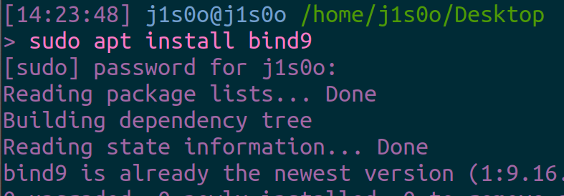
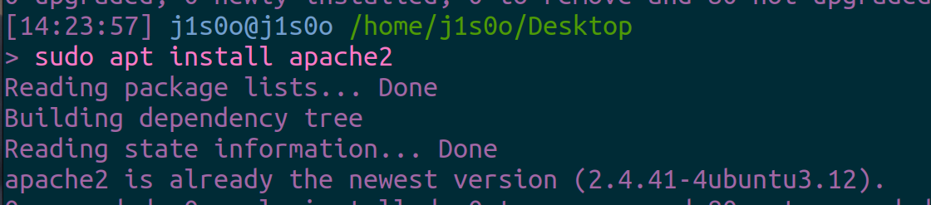
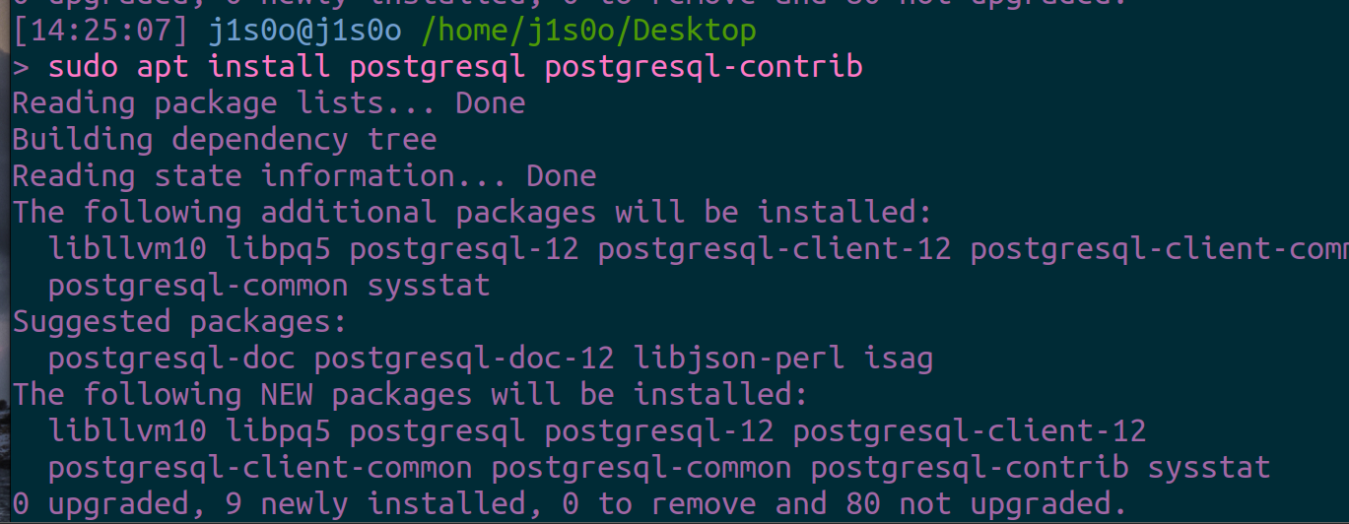
Chủ đề Thuyết trình
Môn học để thuyết trình
Thành viên trong nhóm
Implementation
2. Installation
+ Bind9 : sudo apt install bind9
+ Apache2 : sudo apt install apache2
+ Postgresql : sudo apt install postgresql postgresql-contrib
Ghi chú nội dung thuyết trình…
Nội dung 3
Nội dung 4
Nội dung 1

Slide 11
Thành viên trong nhóm
Quản trị mạng và hệ thống
Deploy 2 Webs Application to the same Linux Server (Webserver and DNS server)
Ghi chú nội dung thuyết trình…
Implementation
Result
Conclusion
Introduction
Chèn ảnh
Chèn ảnh

Slide 12
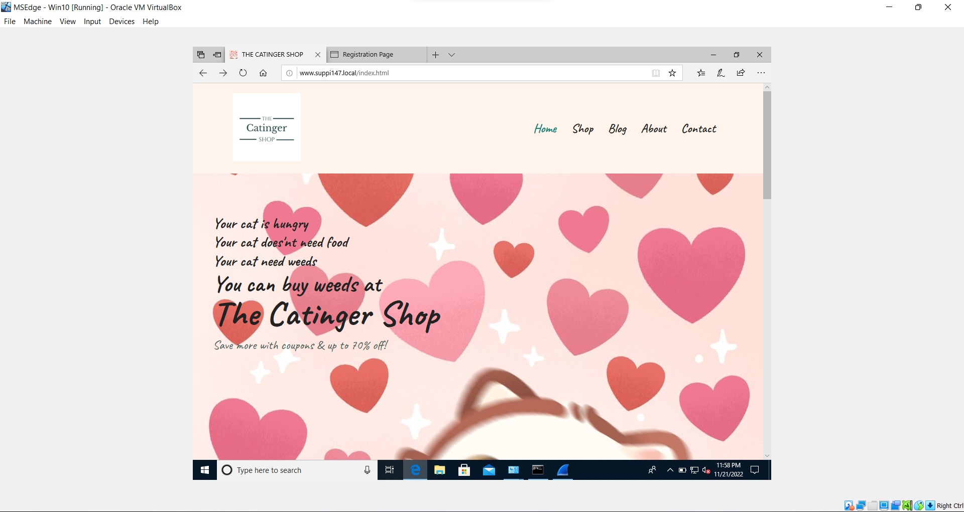
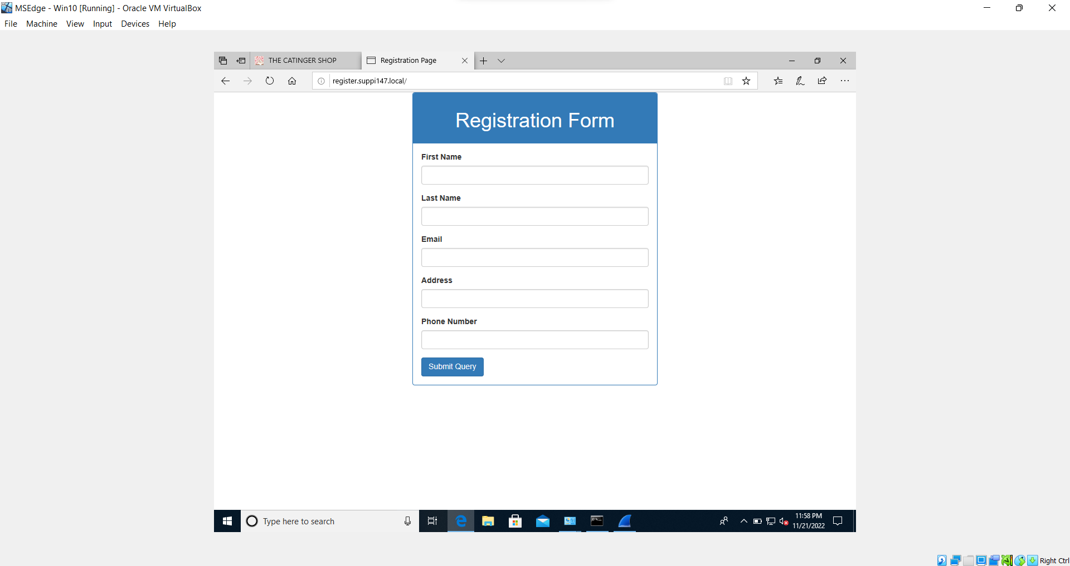
Môn học để thuyết trình
Chủ đề Thuyết trình
Thành viên trong nhóm
Result
Ghi chú nội dung thuyết trình…
Nội dung 2
Nội dung 4
Nội dung 1

Slide 13
Thành viên trong nhóm
Quản trị mạng và hệ thống
Deploy 2 Webs Application to the same Linux Server (Webserver and DNS server)
Ghi chú nội dung thuyết trình…
Implementation
Result
Conclusion
Introduction
Chèn ảnh
Chèn ảnh

Slide 14
Môn học để thuyết trình
Thành viên trong nhóm
Chủ đề Thuyết trình
+ Successfully in deploying Dns Server and Web Server
+ We can host two web applications on the same Web Server
+The web application can connect to databases from another virtual machine
Conclusion
Ghi chú nội dung thuyết trình…
Nội dung 1
Nội dung 2
Nội dung 3

Slide 15
Group Name
Thanks For Watching!

